Slide 1
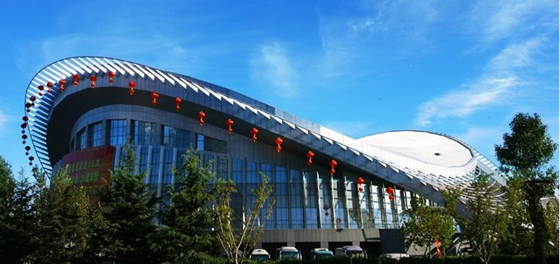

IT视界
一个通往IT世界的阅读类APP
日期：2019.6.18
答辩人：中国石油大学（华东）
有点冷团队

Slide 2
目 录
CONTENTS
1
项目开发背景
2
项目开发进程
3
项目成员分工
4
项目成员分工
5
软件功能介绍
6
项目经验总结

Slide 3

项目开发背景

Slide 4
项目开发背景
人们不再仅仅满足于纸质阅读，更倾向于在电子设备上阅读
阅读app大部分提供文学小说类作品，对于针对某一个行业的阅读app少之又少
越来越多的人从事IT行业或者对学习IT技术兴趣浓厚

Slide 5

项目开发背景
名称：IT视界
定位：阅读类安卓APP
目的：方便阅读，节省时间
推荐
搜索
分类
社区

Slide 6
项目开发进程

Slide 7
项目开发进程
4
3
2
1
项目收尾
项目部署，整理文档，总结经验。
第三次迭代 13-16周
第二次迭代 9-12周
添加收藏，社区交流，界面优化，前后端交接
文章分类，推荐算法，安卓界面开发。
第一次迭代 5-8周
第5到8周 知识获取，数据库设计，安卓注册登录界面

Slide 8
项目成员分工

Slide 9

王秀霞
项目经理：对项目方向总体把握，合理安排项目任务，与团队成员进行沟通，对成员反应的问题及时解决。
开发人员：Android软件前端界面的开发
孙相鹏
系统架构师：负责Java后端架构和实现，MySQL数据库的维护。
有点冷
孟红全
开发工程师：数据爬虫，知识图谱推荐
曾强胜
算法工程师：基于用户的协同过滤算法，基于物品的协同过滤算法

Slide 10
软件功能及技术

Slide 11


软件功能介绍
推荐文章
分类查看
根据收集到的个人行为数据进行推荐，推荐算法有5种.
通过分类快速选择自己喜欢的文章类型
搜索文章
社区交流
按关键词搜索，根据匹配度返回文章
可以通过发帖，回复帖子的方式进行交流

Slide 12

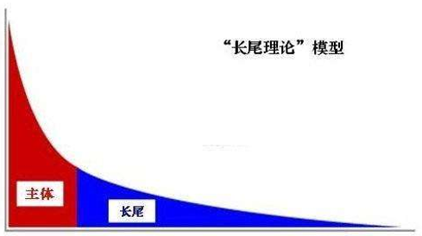
技术：推荐系统
推荐系统的意义：
信息爆炸
长尾效应
平均物品热门度
用户活跃度
推荐系统可以：帮助用户过滤掉低价值的信息；让刚注册不久的用户也能浏览到“长尾”文章

Slide 13
技术：推荐系统
推荐系统的意义：
搜索引擎
1、主动
2、明确
获取信息的方式
推荐系统
1、被动
2、模糊

Slide 14
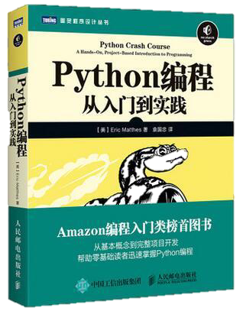


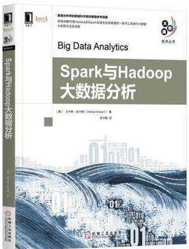

技术：推荐系统
基于用户的协同过滤
like
like
similar
May like

Slide 15

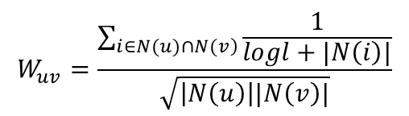
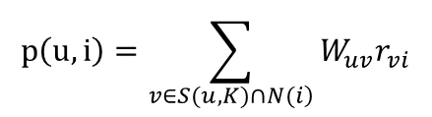
技术：推荐系统
$$W_{uv}=\frac{\left|N(u)\bigcap{N(v)}\right|}{\sqrt{N\left(u\right)||N(v)}}$$
余弦相似度计算用户相似度：
$$p\left(u,i\right)=\sum_{\left.v∈S(u,K)∩N(i\right)}{W_{uv}r_{vi}}$$
用户u对物品i的感兴趣程度：
改进
$$W_{uv}=\frac{\sum_{\left.i∈N(u)∩N(v\right)}{\frac{1}{logl+|N\left(i\right)|}}}{\sqrt{\left|N\left(u\right)\right||N\left(v\right)|}}$$
改进后计算用户相似度：

Slide 16
技术：推荐系统
基于物品的协同过滤
like
May like
May like
like

Slide 17
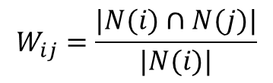
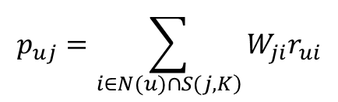
技术：推荐系统
$$W_{ij}=\frac{|N(i)∩N(j)|}{|N(i)|}$$
余弦相似度计算物品相似度：
$$p_{uj}=\sum_{\left.i∈N(u)∩S(j,K\right)}{W_{ji}r_{ui}}$$
用户u对物品i的感兴趣程度：
Notes:
分母|N(i)|是喜欢物品i的用户数，而分子 Ni N j () ( )  是同时喜欢物品i和物品j的用户 数。
这里N(u)是用户喜欢的物品的集合，S(j,K)是和物品j最相似的K个物品的集合，wji是物品j和i 的相似度，rui是用户u对物品i的兴趣。

Slide 18
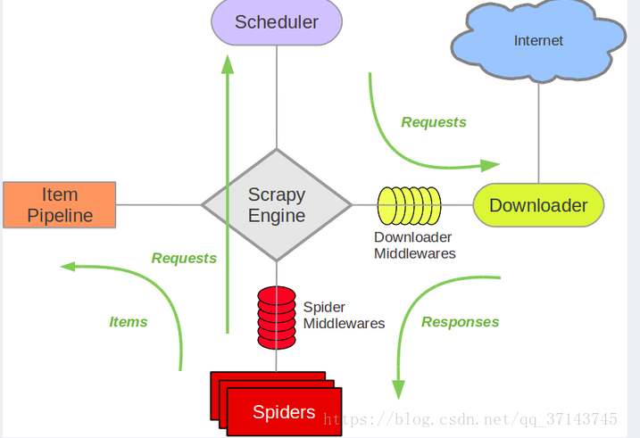
技术：数据爬取
Scrapy爬虫框架
数据清洗
re正则表达式库
数据存储
利用redis生成自增主键
利用redis集合去重
存储到mongo
存储到mysql

Slide 19
技术：文章搜索
搜索引擎
elasticsearch
Elasticsearch是一个高度可扩展的开源全文搜索和分析引擎。可以快速，近实时地存储，搜索和分析大量数据。它通常用作底层引擎/技术，为具有复杂搜索功能和要求的应用程序提供支持。
Elasticsearch是一个近实时搜索平台。从索引文档到可搜索文档的时间有一点延迟（通常是一秒）。
python整合elasticsearch框架
用elasticsearch搜索文章

Slide 20
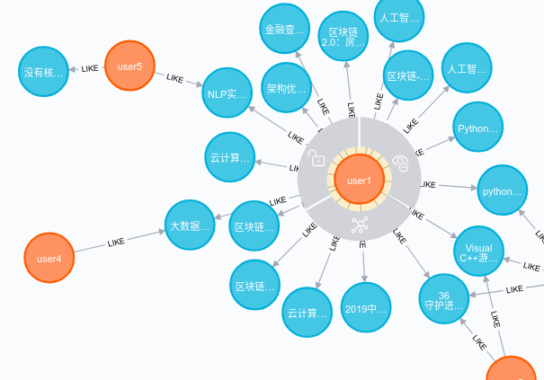
技术：知识图谱
neo4j图数据库
Neo4j旨在有效地存储，处理和查询数据模型中高度连接的数据。借助功能强大且灵活的数据模型，可以在不损失丰富性的情况下呈现真实世界，可变结构的信息。可视化查看数据。
python整合neo4j
neo4j存储用户文章知识图谱
neo4j查找关系

Slide 21
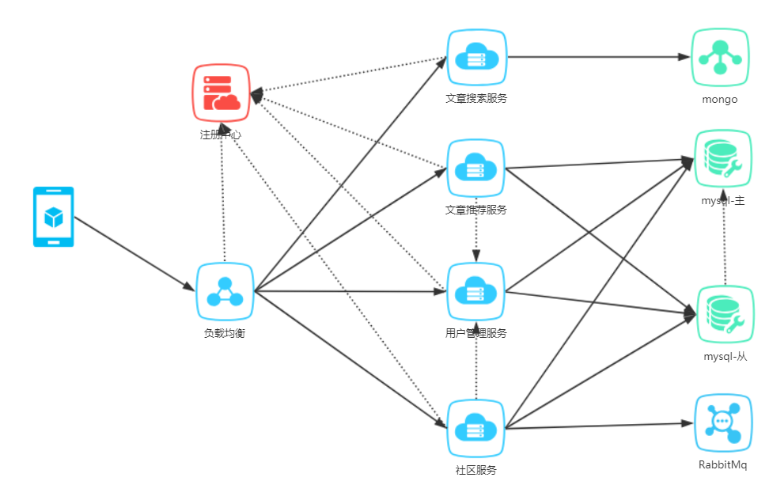
架构实现
spring cloud 微服务框架
eureka 作为注册中心
ribbon 负载均衡
MySQL配置主从数据库，实现读写分离。
社区服务中采用RabbitMq实现消息总线。

Slide 22
项目经验与总结

Slide 23
论文总结
Paper Summary
收获
体会了软件工程实践的过程；
提高了团队协作开发的能力；
提高了个人编写代码的能力；

Slide 24
论文总结
Paper Summary
致谢
这学期的项目是在五位指导老师亲切关怀和悉心指导下完成的。从选题到设计完成，老师们给予了我们耐心指导与细心关怀，有了老师耐心指导与细心关怀我们才不会在开发的过程中迷失方向，失去前进动力。
同时感谢与我们并肩作战的同学们，感谢你们的一路扶持。

Slide 25
感谢各位老师同学批评指正
日期：2019.6.28
答辩人：有点冷团队

